Slide 1
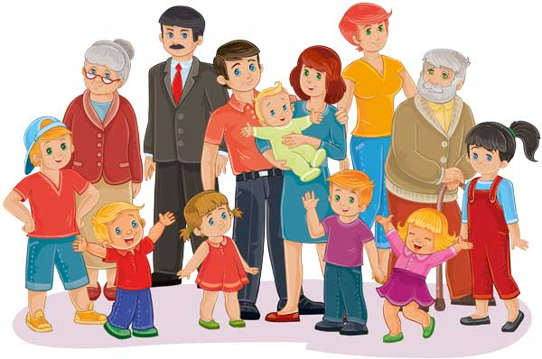
Як можна назвати групу людей,
зображених на картинці?
Хто ми для своїх батьків?.... Для бабусь, дідусів?... Згадайте усіх своїх близьких родичів.
Як ви думаєте, у чому цінність родини?
Підготувала: Світлана ГАЄВА

Slide 2
ГРА «ЗБЕРИ ПРИСЛІВ’Я»
1. Не послухаєш батька-матері,…
2. Хто батька-матір зневажає,…
3. Поважай батька й Бога,…
4. Мати годує дітей,…
5.Лише мати - …
6. Шануй батька й неньку, …
7. Як мама рідненька, …
1….як земля людей.
2. …то й сорочка біленька.
3. …то навчить тебе лиха година.
4. …всюди буде тобі гладенько.
5…буде скрізь тобі дорога.
6….вірна порада.
7….той добра не знає.

Slide 3
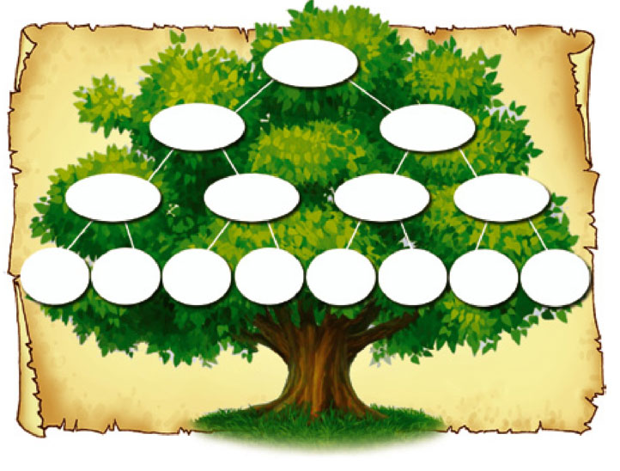
ДИДАКТИЧНА ГРА «ОЖИВИ ДЕРЕВО»

Slide 4
ЩО ЦЕ ЗА ДЕРЕВО?
Так, це дерево роду. Коріння – це батьки ваших дідусів і бабусь. Стовбур – дідусі і бабусі. Ваші батьки, дяді, тьоті – це гілочки.
Тоді листя – це хто? Дійсно, це ви і ваші брати й сестри.
Народна мудрість говорить: «Хто не має коріння, той перекотиполе – куди вітер подме, туди й котиться».

Slide 5
ЯК СКЛАСТИ СВОЄ ГЕНЕАЛОГІЧНЕ ДЕРЕВО?
У цьому вам допоможуть батьки, бабусі й дідусі. Це дозволить вам дізнатися багато нового з історії вашої родини. Крім того, це прекрасний привід для того, щоб провести більше вільного часу з рідними.
А я пропоную майстер-класи для створення такого дерева.

Slide 6
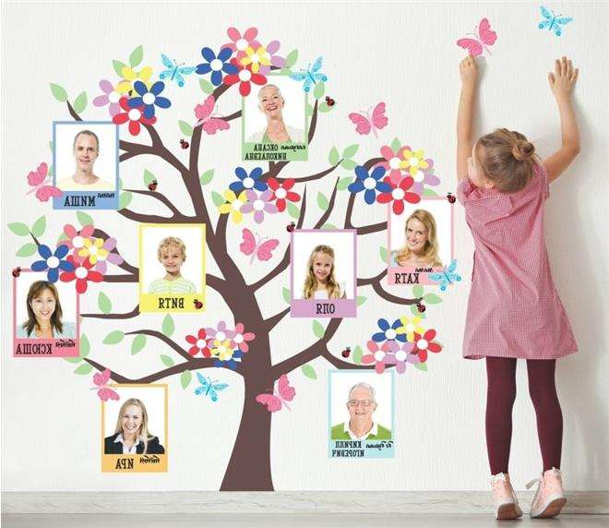
Для його створення не потрібно особливої підготовки, а всі інструменти та матеріали знаходяться у вільному доступі в звичайних магазинах:
Пінопласт
Мішковина
Кольоровий картон
Клей
Фотографії розміром 3х4
Чорна вовняна нитка

Slide 7
Приступаємо до виготовлення.
Приклеюємо матеріал до пінопласту і залишаємо сохнути. Це буде основа.
Беремо картон коричневого кольору, малюємо на ньому стовбур дерева з гілками й вирізаємо.
На зеленому картоні малюємо крону дерева, вирізаємо.
Малюємо на фотографіях рівні акуратні кола, щоб помістилося обличчя, і вирізаємо.
На жовтому картоні малюємо кола трохи більше фотографій і теж вирізаємо.
Приклеюємо фотографії на жовті кружечки.
Малюємо на червоному картоні кола більшого діаметру, ніж жовті, вирізаємо.

Slide 8
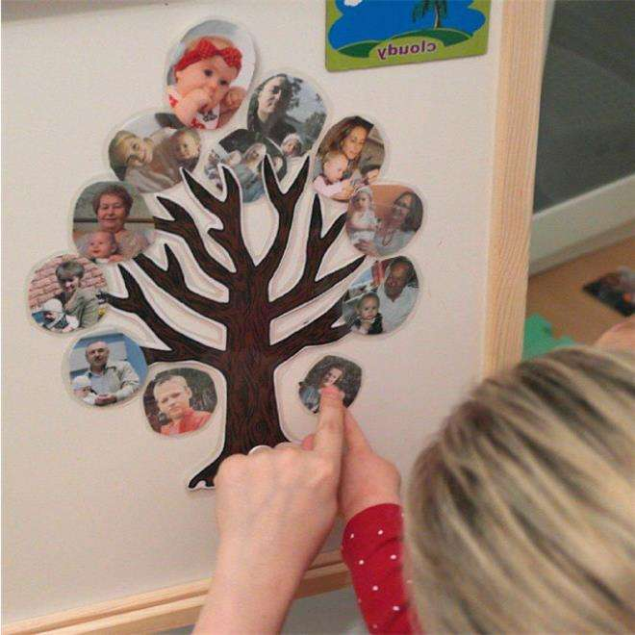

Slide 9
Складаємо червоний кружечок і ножицями акуратно вирізаємо пелюсточки з одного краю.
Приклеюємо жовтий кружок із фотографією до червоного картону, щоб вийшла гарна квіточка.
Коли клей на основі висох, приклеюємо до неї дерево.
До дерева приклеюємо отримані квіточки з фотографіями.
По периметру приклеюємо чорну нитку, яка буде рамкою.
Робимо красивий напис «Родинне дерево» на кольоровому картоні.
Вирізаємо у вигляді прямокутника і наклеюємо на картон іншого кольлору, знову вирізаємо прямокутник, але трохи більшого розміру. Приклеюємо до основи.
Дерево готове.

Slide 10
Аплікація «Родинне дерево» https://www.youtube.com/watch?v=XxhPIsM1_Vk

